Slide 1

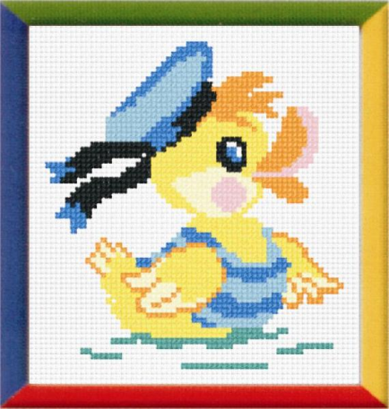
Утёнок ЛУ
Игры для автоматизации звука Л
Утёнок Лоло
Выполнила логопед
Календарева Светлана Николаевна

Slide 2

Помоги кораблю оттолкнуться от причала. Подуй на него.
ПОПЛЫЛ, ПОПЛЫЛ КОРАБЛИК
ПОМЧАЛСЯ ПО ВОЛНАМ.
А ЗА ШТУРВАЛОМ УТЁНОК-КАПИТАН

Slide 3

Помоги кораблику доплыть до пристани. Отчётливо произноси звук Л

Slide 4
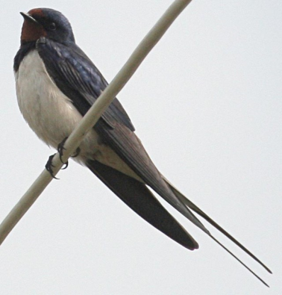
КОРАБЛИК К БЕРЕГУ ПРИСТАЛ
И НАШ УТЁНОК ЗАКРИЧАЛ:
«ЭЙ, ВЕСЁЛЫЕ ЗВЕРЮШКИ,
НАВОСТРИТЕ СВОИ УШКИ.
НА КОРАБЛИК ПОДНИМАЙТЕСЬ.
В ГОРОД, В ГОРОД СОБИРАЙТЕСЬ.
ПРАЗДНИК В ГОРОДЕ, ДРУЗЬЯ!
К НАМ ВЕСНА, ВЕСНА ПРИШЛА!»
Первой прилетела ласточка

Slide 5
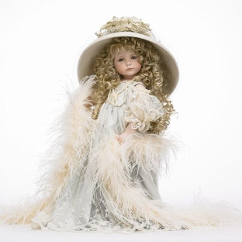
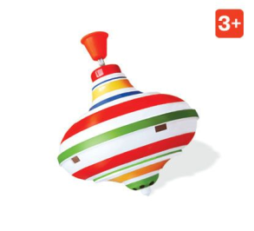

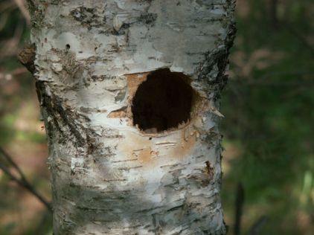
Добавь недостающие части слов и проговори слова целиком. Картинки помогут тебе справиться с заданием.
Ю…
Кук…
Дуп…
Вес…

Slide 6
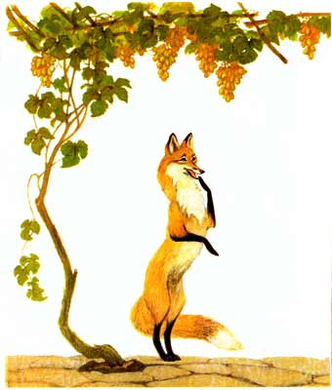
Верни звук Л в слова и поставь его первым
Л
…уна
…апа
Л
Л
…андыш
Л
…одка

Slide 7
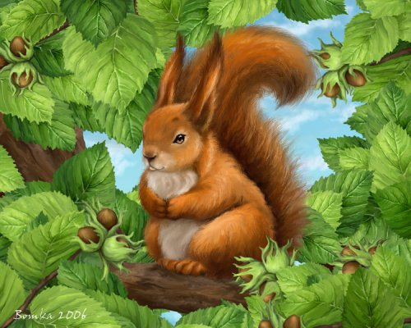
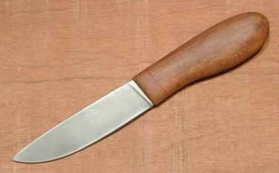
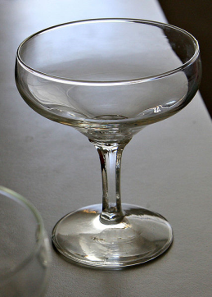
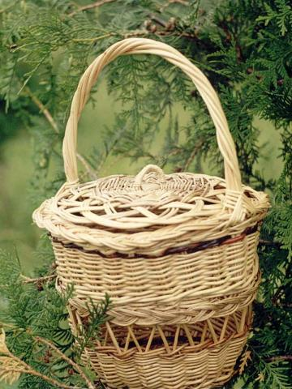
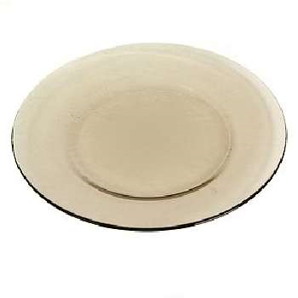
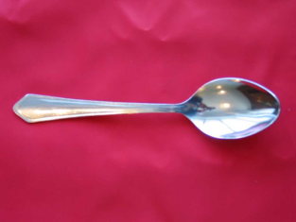
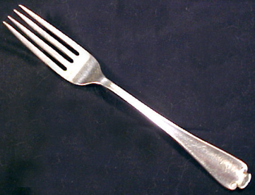
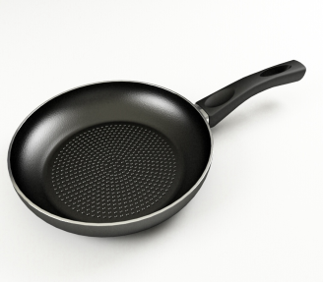
Положи в корзину только ту посуду, в названии которой есть звук Л

Slide 8
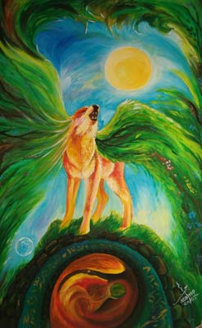
Найди и исправь ошибки
Халат надел маму
Мама надела халат
На белке сидела ёлка
На ёлке сидела белка
Флажок махал Павлом
Павел махал флажком

Slide 9

Назови каждого, выделяя звук Л
1
2
3

